Slide 1







第十一章 多核嵌入式微处理器

Slide 2
目录
多核嵌入式系统
ARM多核处理器
多核处理器实时调度算法
多核处理器应用程序开发

Slide 3
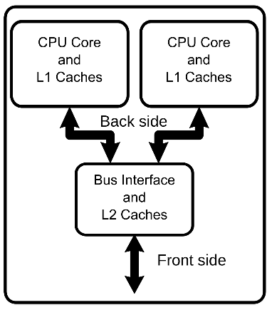
多核嵌入式系统
多核嵌入式系统
多核处理器
对称多核处理器
多核嵌入式系统：采用多核处理器的嵌入系统
多核处理器由两个或以上的独立运行处理器核组成，多个内核共享存储和外设资源。
Intel Core 2 Duo内部结构

Slide 4
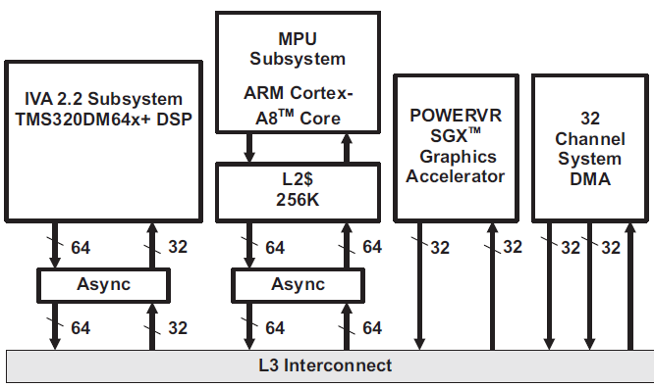
多核嵌入式系统
异构多核处理器
OMAP3530结构图

Slide 5
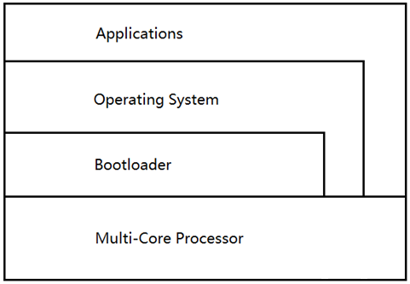
多核嵌入式系统
多核软件环境
启动程序
多内核配置；
内核之间任务调度。
操作系统
资源管理；
任务调度。
应用
多任务
多线程
多核计算系统示意图

Slide 6
目录
多核嵌入式系统
ARM多核处理器
多核处理器实时调度算法
多核处理器应用程序开发

Slide 7
ARM多核处理器
ARM MPcore结构
Cortex-A9 多核处理器结构

Slide 8
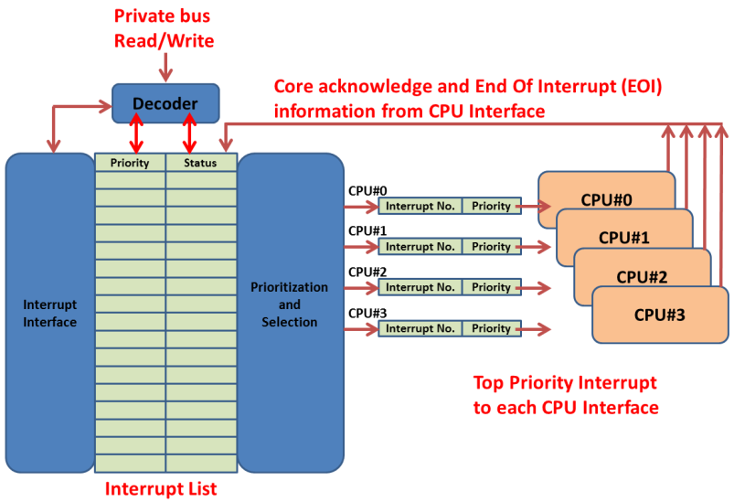
ARM多核处理器
ARM 多核处理器中断管理
Cortex-A9 中断管理示意图

Slide 9
ARM多核处理器
big.LITTLE 技术
big.LITTLE架构

Slide 10
ARM多核处理器
多核处理器启动过程
ARM Cortex-A9 启动过程

Slide 11
ARM多核处理器
多核处理器启动过程
mrs x4,mpidr_el1 //读取状态寄存器
tst x4,#15 //是 CPU0？
b.eq 2f //如果是，跳转到2，系统初始化
1: wfe //等待时间
ldr x4, mbox //读取mbox地址的值
cbz x4, 1b //如果 x4 = = 0 跳到1，死循环
br x4 //否则，跳到 x4
2:…… // 系统初始化
启动代码

Slide 12
目录
多核嵌入式系统
ARM多核处理器
多核处理器实时调度算法
多核处理器应用程序开发

Slide 13
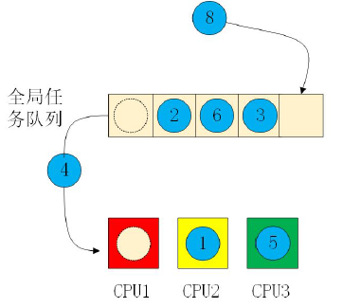
处理器任务调度
全局调度

Slide 14
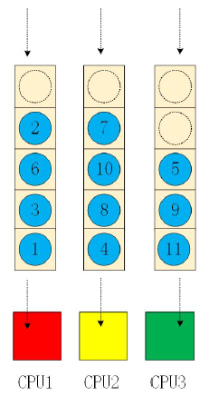
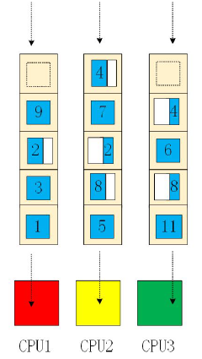
处理器任务调度
划分和半划分调度
划分调度
半划分调度

Slide 15
目录
多核嵌入式系统
ARM多核处理器
多核处理器实时调度算法
多核处理器应用程序开发

Slide 16
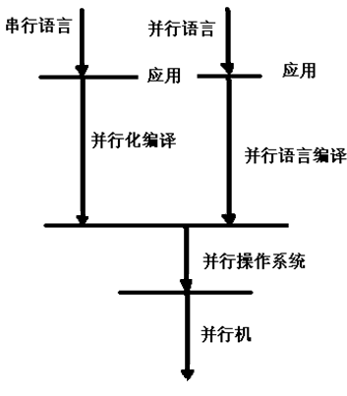
ARM多核处理器
对称多核处理器开发
并行程序开发和运行环境

Slide 17
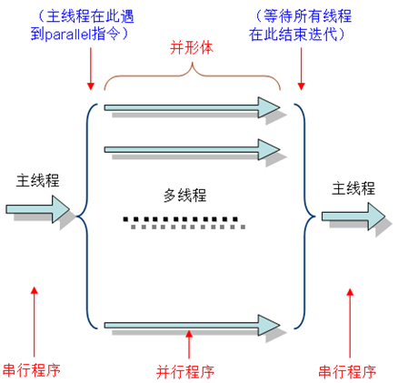
ARM多核处理器
OpenMP 并行执行过程
OpenMP 并行执行过程示意图

Slide 18
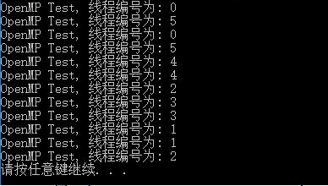
ARM多核处理器
OpenMP 例程
#include<iostream>
#include"omp.h"
using namespace std;
void main()
{
#pragma omp parallel for num_threads(6)
for (int i = 0; i < 12; i++)
{
printf("OpenMP Test, 线程编号为: %d\n", omp_get_thread_num());
}
system("pause");
}
OpenMP 例程

Slide 19
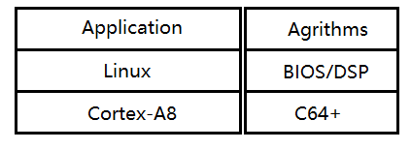
ARM多核处理器
非对称处理器软件环境
OMAP 3530系统环境

Slide 20
ARM多核处理器
非对称处理器软件示例
// 核函数定义， 在GPU上运行
__global__ void MatAdd(float A[N][N], float B[N][N], float C[N][N])
{
int i = threadIdx.x;
int j = threadIdx.y;
C[i][j] = A[i][j] + B[i][j];
}
int main() //主程序，在CPU上运行
{
......
//线程块包括NxN个线程
int numBlocks = 1;
dim3 threadsPerBlock(N, N);
……
MatAdd<<<numBlocks, threadsPerBlock>>>(A, B, C);
......
}
CUDA例程

Slide 21
小结
多核嵌入式系统
ARM多核处理器
调度算法
应用程序开发

